Slide 2
Para Memorizar
“ ‘La hierba se seca, la flor se cae; pero la palabra de nuestro Dios permanece para siempre’ ”
(Isa. 40:8).

Slide 3
Enfoque del Estudio
Para el estudio de esta semana leamos los siguientes textos nos darán el enfoque del estudio: Apocalipsis 11:3–6; Zacarías 4:14; Apocalipsis 12:5, 6, 14, 15; Daniel 7:25; Isaías 54:17; Salmo 119:89; Apocalipsis 11:15–18.
Continuando con el tema de las semanas anteriores, este estudio se centra en el papel fundamental, la autoridad y el poder de la Palabra de Dios en el gran conflicto. Específicamente, enfocaremos nuestra atención en la Palabra de Dios representada por los dos testigos que predicaron en cilicio durante el período profético de 1.260 años.
Después de que Jesús ascendió al cielo, el diablo dirigió sus esfuerzos y energía contra la Palabra de Dios, las Escrituras y contra el pueblo de Dios. La misión de la iglesia era testificar de Jesucristo y de Su Palabra,que es la revelación del carácter y la voluntad de Dios. El paralelo entre Jesús y la Palabra es obvio: de la misma manera que Jesús ministró tres años y medio bajo la presión y persecución de Su propio pueblo, que se suponía que lo recibiría, las Escrituras ministraron al mundo durante tres años y medio proféticos, o 1.260 años históricos, bajo la presión de las mismas personas que afirmaban ser los guardianes de la Palabra de Dios.
En esta semana estudiaremos dos temas sobre el Gran Conflicto del período profético de Apocalipsis 11: (1) ¿Quiénes son los dos testigos que menciona el libro de Apocalipsis? y 2) La muerte y resurrección de los dos testigos.

Slide 4
Sábado
Introducción a la Lección
E
n Apocalipsis 11, el apóstol Juan escribe sobre dos testigos que profetizarían."Y daré poder a mis dos testigos, quienes profetizarán vestidos de saco durante mil doscientos sesenta días. Estos son los dos olivos, y las dos candeleras que están ante el Dios de la tierra" (Apoc. 11:3, 4). El libro de Apocalipsis utiliza imágenes simbólicas para describir los acontecimientos relacionados con el gran conflicto entre el bien y el mal. También contiene cientos de referencias al Antiguo Testamento. Comprender esto nos ayuda a hallar el sentido de las profecías del Apocalipsis.
Sí vamos al libro de Zacarías, en el Antiguo Testamento, descubriremos que también hace referencia a dos olivos. El profeta los ve a ambos lados de un candelabro de oro, la misma imagen que encontramos en Apocalipsis 11. Se le dice a Zacarías que los olivos representan a los dos ungidos que están ante el Señor de toda la tierra" (Zac. 4:14). El aceite representa al Espíritu Santo (Zac. 4:6). La visión de Juan en Apocalipsis 11 describe al pueblo de Dios proclamando su Palabra con el poder del Espíritu Santo para iluminar el mundo con la gloria de Dios.
“Los grandes principios de la ley, que participan de la misma naturaleza de Dios, están entretejidos en las palabras que Cristo pronunció sobre el monte. Quienquiera que edifique sobre esos principios edifica sobre Cristo, la Roca de la eternidad. Al recibir la Palabra, recibimos a Cristo, y únicamente los que reciben así sus palabras edifican sobre él. «Porque nadie puede poner otro fundamento que el que está puesto, el cual es Jesucristo». 1 Corintios 3:11. «No hay otro nombre bajo el cielo, dado a los hombres, en que podamos ser salvos». Hechos 4:12. Cristo, el Verbo, revelación de Dios y manifestación de su carácter, su ley, su amor y su vida, es el único fundamento sobre el cual podemos edificar un carácter que permanecerá” (El discurso maestro de Jesucristo, pp. 124, 125).

Slide 5
Domingo
DOS TESTIGOS
“Y daré a mis dos testigos que profeticen por mil doscientos sesenta días, vestidos de cilicio.” (Salmo 119:103-104).
Lee Apocalipsis 11:3 al 6. Enumera cinco rasgos identificadores de los dos testigos que encuentres en este pasaje.
R. Están vestidos de silicio; están en pie delante de Dios; sale fuego de ello si alguien quiere dañarlos; cierran el cielo, para que no llueva; convierten el agua en sangre y hieren la tierra con plagas.
¿Quiénes son estos dos testigos? Según las características que se exponen en Apocalipsis 11, podemos identificarlos como la Palabra de Dios: el Antiguo y el Nuevo Testamento. He aquí una prueba más de su identidad: en Juan 5:39, Jesús declara que las Escrituras "dan testimonio" de él. La palabra griega traducida como "testimonio" en este versículo es martureó. Y la misma raíz de esa palabra se utiliza en Apocalipsis 11:3 para los dos testigos. Son el Antiguo y el Nuevo Testamento, que comunican al mundo la luz y la verdad de Dios.
“Cada uno debe saber individualmente qué es la verdad, y estar preparado para dar razón de la esperanza que tiene, con mansedumbre y reverencia, no con orgullo, jactancia o suficiencia propia, sino con el Espíritu de Cristo. Nos acercamos al tiempo cuando nos encontraremos solos para responder de nuestras creencias. Los errores religiosos se están multiplicando y entrelazándose con el poder satánico que rodea a la gente. Apenas hay una doctrina de la Biblia que no haya sido negada.” (El evangelismo, p. 55).
Reflexionemos: Muchos cristianos de hoy tienden a restar importancia al Antiguo Testamento, a tacharlo de irrelevante e innecesario porque tenemos el Nuevo Testamento. ¿Qué tiene de malo esa actitud?

Slide 6
Lunes
PERÍODOS PROFÉTICOS
“Estos testigos son los dos olivos, y los dos candeleros que están en pie delante del Dios de la tierra” (Apocalipsis 11:4)
Compara Apocalipsis 11:3 con 12:5, 6, 14 y 15; y Daniel 7:25. ¿Qué similitudes ves en estos períodos proféticos?
R. Estos dos testigos profetizarán vestidos de silicio (persecución, angustia, dolor), pero además lo harán por 1260 días, que es lo mismo que tiempo, tiempos y medio tiempo. Cada día simboliza un año en la profecía apocalíptica.
Desde el año 538 d. C hasta 1798, la iglesia medieval se sumió en una profunda oscuridad espiritual. Los decretos de sacerdotes y prelados sustituyeron a los mandamientos de Dios. Las tradiciones de los líderes religiosos humanos eclipsaron la sencillez del evangelio. Durante estos 1.260 años, la Palabra de Dios, sus dos testigos, se vistió de cilicio. Sus verdades quedaron ocultas bajo una vasta pila de tradiciones y ritos. Sin embargo, continuaron profetizando; continuaron siendo los dos testigos de Dios. Los valdenses, Hus, Jerónimo, Lutero, Zwinglio, Calvino, los hermanos Wesley y otros reformadores se mantuvieron fieles a la Palabra de Dios según la entendían.
“La substitución de los mandamientos de Dios por los preceptos de los hombres no ha cesado… Los hombres se aferran a sus tradiciones, reverencian sus costumbres y alimentan odio contra aquellos que tratan de mostrarles su error. En esta época, cuando se nos pide que llamemos la atención a los mandamientos de Dios y la fe de Jesús, vemos la misma enemistad que se manifestó en los días de Cristo… (El Deseado de todas las gentes, p. 363, 364).
Reflexionemos: ¿Cuáles son algunas de las enseñanzas actuales, que muchos cristianos defienden, que se basan en la tradición y no en la Palabra de Dios?

Slide 7
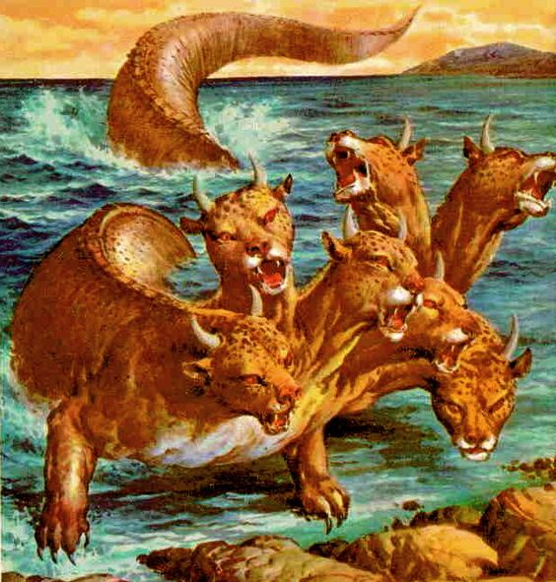
Martes
LOS DOS TESTIGOS SON ASESINADOS
““Cuando hayan acabado su testimonio, la bestia que sube del abismo hará guerra contra ellos, y los vencerá y los matará” (Apocalipsis 11:7).
Lee Apocalipsis 11:7 al 9. Teniendo en cuenta que el lenguaje es simbólico, ¿qué predicen estos versículos que les sucedería a los dos testigos de Dios, el Antiguo Testamento y el Nuevo Testamento?
R. Serán asesinados y esto sucedió con la revolución Francesa estableció el Cilto de la Razón como una religión atea patrocinada por el Estado, con la intención de reemplazar al cristianismo.
En Apocalipsis 11, el apóstol Juan predice la apostasía de la Revolución Francesa, la cual condujo a la incineración de Biblias en las calles de París y al martirio de los que se aferraban a la verdad bíblica. La verdad del evangelio se mantenía viva gracias al testimonio de la Palabra. Pero se acercaba un tiempo de angustia mucho mayor de lo que nadie podía imaginar. La bestia, Satanás, que ascendió del pozo sin fondo, hizo la guerra contra las Escrituras, obrando siempre a través de sus agentes en la Tierra.
“La guerra que se hizo en Francia contra la Biblia durante tantos siglos llegó a su mayor grado en los días de la Revolución. Esa terrible insurrección del pueblo no fue sino resultado natural de la supresión que Roma había hecho de las Sagradas Escrituras. Fue la ilustración más elocuente que jamás presenciara el mundo, de las maquinaciones de la política papal, y una ilustración de los resultados hacia los cuales tendían durante más de mil años las enseñanzas de la iglesia de Roma.” (El conflicto de los siglos, p. 270).
Reflexionemos: Te imaginas tu vida sin la Palabra de Dios, es por eso que debemos aprovechar el tiempo y estudiarla ya que en muy poco tiempo nos la vana a quitar nuevamente.

Slide 8
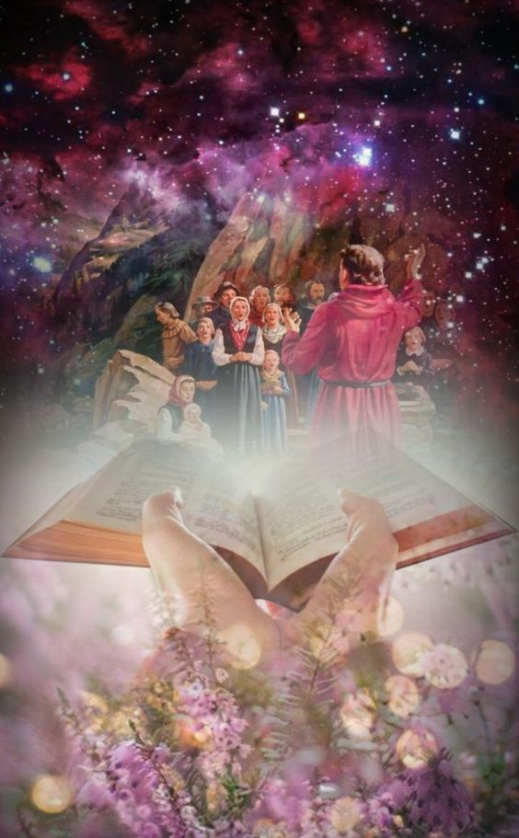
Miércoles
LOS DOS TESTIGOS RESUCITAN
“Pero después de tres días y medio entró en ellos el espíritu de vida enviado por Dios, y se levantaron sobre sus pies, y cayó gran temor sobre los que los vieron.” (Apocalipsis 11: 11)
Lee Apocalipsis 11:11. ¿Qué predice este texto sobre la Palabra de Dios?
R. Que resucitará al final de la Revolución Francesa la Palabra de Dios en forma figurativa. Causando gran temor ya que se convertiría en el poder vivo de Dios.
Durante las décadas siguientes, el Antiguo y el Nuevo Testamento resonaron con un poder espectacular. Al final de la Revolución Francesa se produjo un poderoso renacimiento espiritual. Cuando el siglo XVIII llegó a su fin, Dios levantó a hombres y mujeres que se comprometieron a llevar el evangelio hasta los confines de la Tierra. La década de 1790 fue una época que impulsó la obra misionera a lo largo del mundo. La Palabra de Dios es una Palabra viva que, aunque parecía estar "muerta", seguía palpitando en los corazones de los creyentes y resucitaría a la vida plena, como predijeron las profecías del Apocalipsis.
“Durante los cincuenta años que precedieron a 1792, se daba muy escasa importancia a la obra de las misiones en el extranjero. No se fundaron sociedades nuevas, y eran muy pocas las iglesias que se esforzaban por extender el evangelio en los países paganos. Pero en las postrimerías del siglo XVIII se vio un cambio notable. Los hombres comenzaron a sentirse descontentos con los resultados del racionalismo y comprendieron la gran necesidad que tenían de la revelación divina y de la experiencia religiosa. Desde entonces la obra de las misiones en el extranjero se extendió rápidamente.” (Palabras de vida del gran Maestro, pp. 252, 289).
Reflexionemos: ¿Qué profecías en particular te hablan a ti, personalmente, y por qué?

Slide 9
Jueves
LA VERDAD TRIUNFANTE
“Y el templo de Dios fue abierto en el cielo, y el arca de su pacto se veía en el templo. Y hubo relámpagos, voces, truenos, un terremoto y grande granizo.” (Apocalipsis 11: 19)
Lee Apocalipsis 11:19. ¿Qué vio Juan abierto en el Cielo? Y ¿qué vio cuando miró el Cielo por dentro?
R. El templo de Dios en el Cielo. Vio el Arca del Pacto, la presencia de Dios, la Ley de Dios
A pesar de los ataques del enemigo, la obra de Dios en la Tierra tendrá un momento culminante glorioso. El evangelio será predicado "a toda nación y tribu, lengua y pueblo" (Apoc. 14:6). El gran conflicto entre Cristo y Satanás terminará cuando Cristo derrote completamente a los poderes del infierno. El reino de Dios triunfará sobre el mal y el pecado será erradicado para siempre del universo.
“Edificamos en Cristo por la obediencia a su palabra. No es justo quien solo se complace en la justicia, sino quien la ejecuta. La santidad no es arrobamiento; es el resultado de entregarlo todo a Dios; es hacer la voluntad de nuestro Padre celestial. Cuando los hijos de Israel acampaban en los límites de la tierra prometida, no bastaba que tuvieran conocimiento de Canaán ni que entonaran los himnos de Canaán. Esto solo no les daría posesión de los viñedos y olivares de la buena tierra. Tan solo podían hacerla suya en verdad ocupándola, cumpliendo las condiciones, ejerciendo una fe viva en Dios, y aplicando las promesas a sí mismos mientras obedecían sus instrucciones” (El discurso maestro de Jesucristo, p. 125).
Reflexionemos: ¿De qué manera nos habla hoy el sorprendente contraste entre la impiedad de la Revolución Francesa y el glorioso clímax que se describe en Apocalipsis 11?

Slide 10
PARA ESTUDIAR Y MEDITAR
Sí, eventualmente, los dos testigos fueron asesinados en un contexto secular, en lugar de religioso (durante la Revolución Francesa). Sin embargo, la Revolución Francesa atea en sí misma fue una reacción a la anarquía de larga data de la Iglesia Católica contra Dios mismo, contra Su revelación especial y contra la humanidad, que está tan desesperadamente necesitada de salvación.
La controversia es compleja. El diablo tiene como objetivo destruir la revelación de Dios en Su Palabra Escrita. Pero su objetivo especial es suprimir la Palabra de Dios en Su iglesia. Este objetivo satánico no ha tenido éxito, ni lo tendrá nunca. El Protestante Sola Scriptura, las sociedades bíblicas y misioneras, los mensajes de los tres ángeles adventistas y el fuerte clamor prevalecerán. La Palabra de Dios será cada vez más clara en su comunicación del amor de Dios.
En el estudio de esta semana dos temas sobre el Gran Conflicto del período profético de Apocalipsis 11: (1) ¿Quiénes son los dos testigos que menciona el libro de Apocalipsis? y 2) La muerte y resurrección de los dos testigos.

